Slide 1

আজকের শ্রেণির সকলকে স্বাগতম

Slide 2

শিক্ষক পরিচিতি
নামঃ দীপক চন্দ্র হাওলাদার
(সহকারী শিক্ষক, গণিত)
নলী ভীম চন্দ্র মাধ্যমিক বিল্যালয়
মঠবাড়িয়া, পিরোজপুর।
মোবাইল নং- ০১৭২৯৯৫৮১৩১

Slide 3
পাঠ পরিচিতি
শ্রেণীঃ নবম
বিষয়ঃ গণিত অধ্যায়ঃ দশম
সময়ঃ ৫০ মিনিট শিক্ষার্থীঃ৪৫
তারিখঃ ১৭ / 09 / ২০১৯ খ্রীঃ

Slide 4
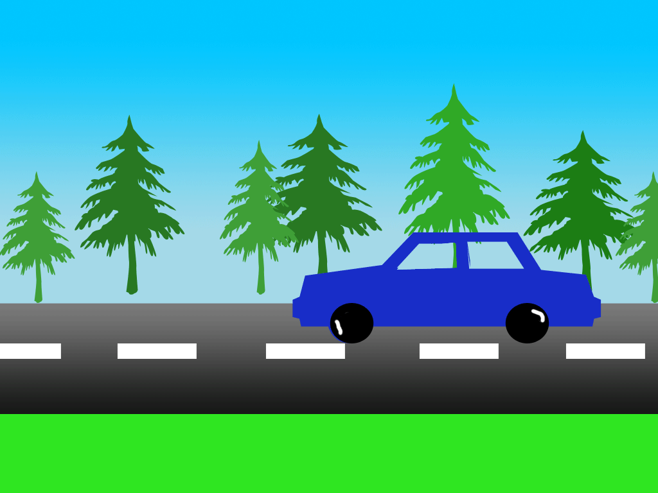
দূরত্ব অতিক্রম করছে

Slide 5
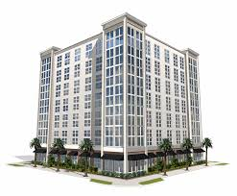
উচ্চতা

Slide 6
আজকের পাঠ হল
দূরত্ব ও উচ্চতা

Slide 7
শিখন ফল
এই পাঠ শেষে শিক্ষার্থীরা-
উন্নতি কোণ ও অবনতি কোণ এর ব্যাখ্যা করতে পারবে।
উন্নতি কোণ ও অবনতি কোণ দিয়ে সমস্যা সমাধান করতে পারবে।
ত্রিকোণমিতির সাহায্যে দূরত্ব ও উচ্চতা বিষয়ক গাণিতিক সমস্যা সমাধান করতে পারবে।

Slide 8

C
A
B
চিত্রে,$∠BAC$ উন্নতি কোণ

Slide 9

X
Y
Z
চিত্রে,$∠YXZ$ অবনতি কোণ

Slide 10
মিলিয়ে নাও
উন্নতিকোণঃভূতলের উপরের কোনো বিন্দু ভূমির সমান্তরাল রেখার সাথে যে কোণ উৎপন্ন করে তাকে উন্নতি কোণ বলে।
অবনতি কোণঃ ভূতলের সমান্তরাল রেখার নিচের কোন বিন্দু ভূ-রেখার সাথে যে কোণ উৎপন্ন করে তাকে অবনতি কোণ বলে।

Slide 11
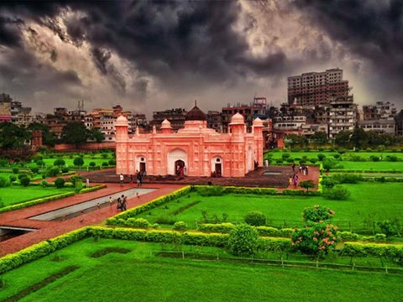

নিচের তথ্যের আলোকে সমাধান কর
$${30}^{0}$$
উচ্চতা ?
20 মিটার

Slide 12


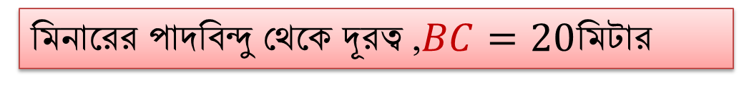

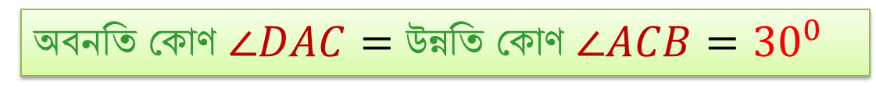
সমাধান
A
D
$${30}^{0}$$
h
$${30}^{0}$$
B
C
20 মিটার
মনে করি, মিনারের উচ্চতা $AB=h$ মিটার
মিনারের পাদবিন্দু থেকে দূরত্ব ,$BC=20$মিটার
অবনতি কোণ $∠DAC=$ উন্নতি কোণ $∠ACB={30}^{0}$

Slide 13







A
D
আমরা জানি, $tanθ=$লম্ব/ভুমি
$${30}^{0}$$
h
$$∴tan{30}^{0}=\frac{AB}{BC}$$
$${30}^{0}$$
B
C
20 মিটার
$$=>tan{30}^{0}=\frac{h}{20m}$$
$$=>tan{30}^{0}=\frac{h}{20m}$$
$$=>\frac{1}{\sqrt{3}}=\frac{h}{20m}$$

Slide 14





A
D
$${30}^{0}$$
$$=>\frac{20m}{\sqrt{3}}=h$$
h
$${30}^{0}$$
$$∴h =11.547m$$
B
C
20 মিটার
$∴$মিনারের উচ্চতা, 11.547 মিটার(প্রায়)

Slide 15
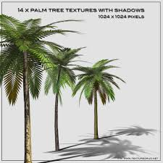

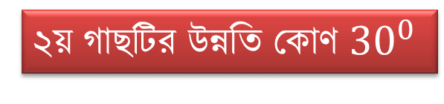
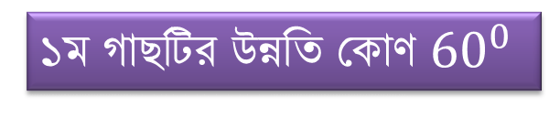

জোড়ায় কাজ
2
1
১ম গাছটির ছায়ার দৈর্ঘ্য ও উচ্চতার অনুপাত $\sqrt{3}:3$ হলে, উন্নতি কোণ কত ডিগ্রী?
২য় গাছটির ছায়ার দৈর্ঘ্য ও উচ্চতার অনুপাত $\sqrt{3}:1$ হলে, উন্নতি কোণ কত ডিগ্রী?
১ম গাছটির উন্নতি কোণ ${60}^{0}$
২য় গাছটির উন্নতি কোণ ${30}^{0}$

Slide 16
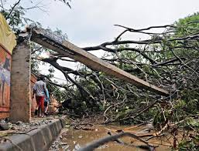

$${30}^{0}$$
20 মিটার
সম্পূর্ণ খুঁটির দৈর্ঘ্য কত মিটার?

Slide 17



A
সমাধান
$${30}^{0}$$
y
x
B
C
20 মিটার
মনে করি, খুঁটির ভাঙা খাড়া অংশ, AB = x মিটার
এবং খুঁটির ভাঙা ঢালু অংশ AC = y মিটার
উৎপন্ন কোণ, $∠BAC= {30}^{0}$
দূরত্ব BC = 20 মিটার
$∴$সম্পূর্ণ খুঁটির দৈর্ঘ্য, (x+ y) মিটার

Slide 18




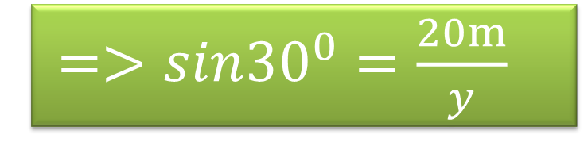
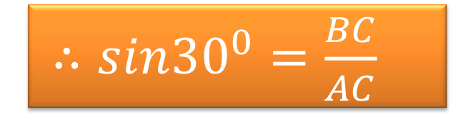
A
আমরা জানি, $sinθ=\frac{লম্ব}{অতিভুজ}$
$${30}^{0}$$
y
x
$∴sin{30}^{0}=\frac{BC}{AC}$
B
C
20 মিটার
$=>sin{30}^{0}=\frac{20m}{y}$
$=>\frac{1}{2}=\frac{20m}{y}$
$∴y=40m$

Slide 19


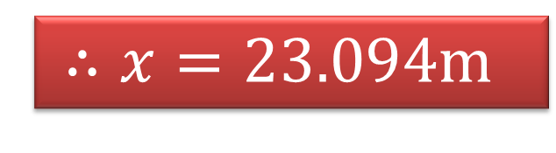
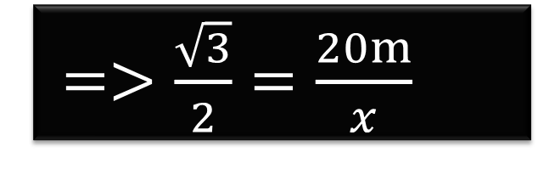
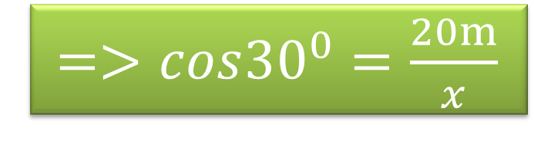
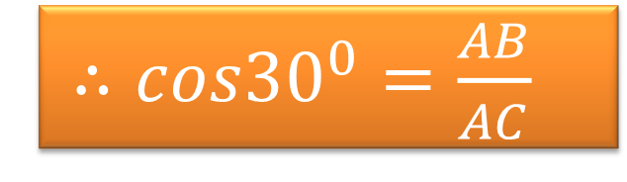
A
আবার , $cosθ=\frac{ভূমি}{অতিভুজ}$
$${30}^{0}$$
y
x
$∴cos{30}^{0}=\frac{AB}{AC}$
B
C
20 মিটার
$=>cos{30}^{0}=\frac{20m}{x}$
$=>\frac{\sqrt{3}}{2}=\frac{20m}{x}$
$=>x=\frac{40m}{\sqrt{3}}$
$∴x=23.094m$

Slide 20
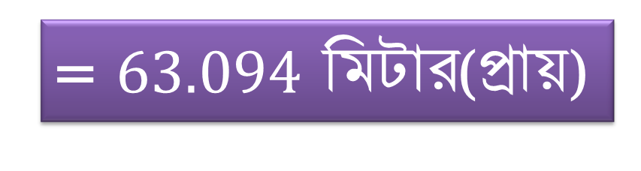
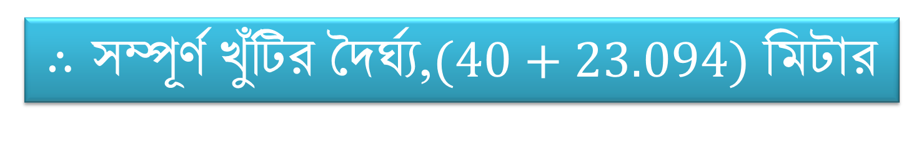
$∴$ সম্পূর্ণ খুঁটির দৈর্ঘ্য,$(40+23.094)$ মিটার
= $63.094$ মিটার(প্রায়)

Slide 21


দলীয় কাজ
A
$${45}^{0}$$
$${60}^{0}$$
B
C
20
D
ক) AB এর উচ্চতা কত মিটার?

Slide 22

মূল্যায়ন
ক
ক) নির্দেশিত অংশকে কী বলে?
খ) নির্দেশিত অংশকে কী বলে?
খ
গ) ভূ-রেখার উপরস্থ কোন বিন্দুর সাথে ভু-রেখার উৎপন্ন কোনকে কী বলা হয়?
ঘ) ভূ-রেখার নিন্মস্থ কোন বিন্দুর সাথে ভু-রেখার উৎপন্ন কোনকে কী বলা হয়?

Slide 23


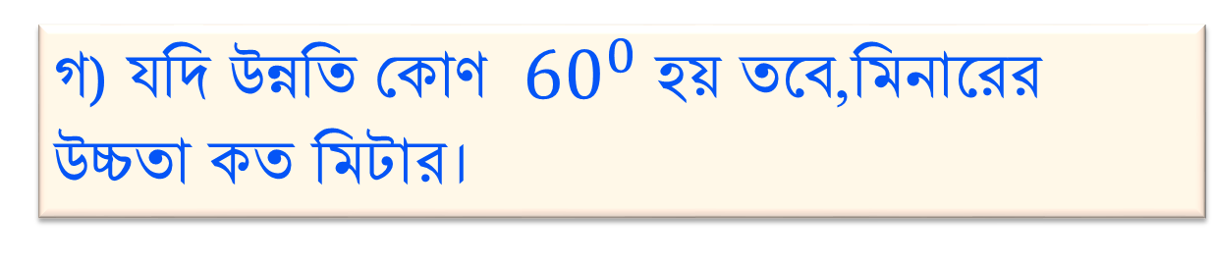

বাড়ীর কাজ
একটি মিনারের শীর্ষবিন্দু থেকে $15$ মিটার দূরের ভূতলস্থ একটি বিন্দুর অবনতি কোণ ${45}^{0}.$
ক) সংক্ষিপ্ত বিবরণ সহ চিত্র অংকন কর।
খ) মিনারের উচ্চতা কত মিটার।
গ) যদি উন্নতি কোণ ${60}^{0}$হয় তবে,মিনারের উচ্চতা কত মিটার।

Slide 24

আজকের শ্রেণির সকলকে ধন্যবাদ

